Slide 1
Sequence to Sequence Learning
With Neural Networks
Hya Sutskever Oriol Vinyals Quoe V. Le
Google Google Google
Department of Big Data in Software Engineering, Hallym University
Tae Hoon-Her

Slide 2
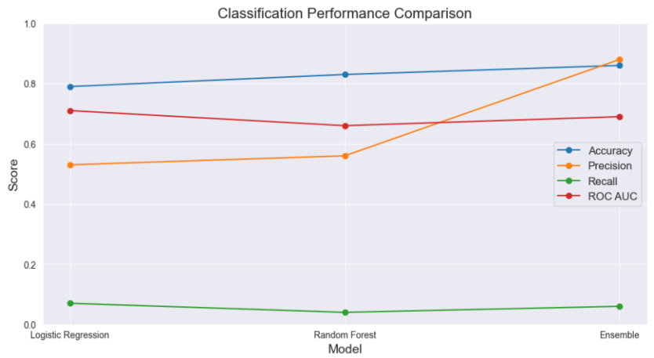
Before Start
SMOTE
Factors that can reduce the accuracy of a dataset
Overfitting
Imbalanced Data
Feature Selection
Mislabelled Labels
Noise
Missing Data
Notes:
테스트 데이터셋의 정확도를 저하하는 요인들로는 과적합, 불균형, 특성 선택, 오차 라벨링, 노이즈, 데이터 부재 등의 요인이 있습니다. 그 중에서, SMOTE 기법은 데이터 불균형 문제를 해결하기 위한 오버샘플링 기법 중 하나입니다
우측 사진은 데이터 불균형 케이스 중 하나였던 지난번 세미나 발표 결과 사진입니다. 비대칭 데이터에서는 accuracy(정확도)가 높아도 recall(재현율)이 급격히 작아지는 현상이 발생합니다
이유는 100개의 데이터가 있다고 가정하고, 3개가 오답이라고 가정했을 때 100개 모두가 정답이라고 예측해도 정확도가 97%가 나오기 때문입니다.

Slide 3
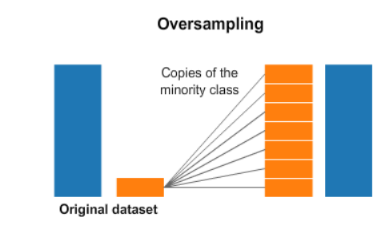
Before Start
Oversampling
SMOTE
Synthetic Minority Over-Sampling Technique
Using K-NN Algorithm
Synthetic Minority Over-Sampling Technique
Using K-NN Algorithm
Advantage
Less risk of overfitting compared to simple random oversampling
Notes:
이러한 불균형 문제를 해결하기 위한 다양한 방법 중, 오버샘플링 기법이 있는데, 이는 불균형한 데이터셋에서 낮은 비율을 차지하던 클래스의 수를 늘림으로써 불균형을 해소하겠다라는 개념에서 나온 기법입니다. 하지만, 존재하지 않는 데이터의 수를 늘리는 과정에서 과적합을 야기하여 성능을 저하할 수도 있습니다.
이러한 문제로 인해 탄생한 것이 SMOTE입니다. 낮은 비율로 존재하는 소수 클래스의 데이터를 KNN 알고리즘을 활용하여 새롭게 생성하는 방법입니다.

Slide 4
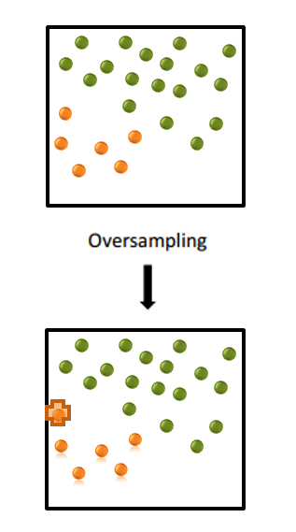
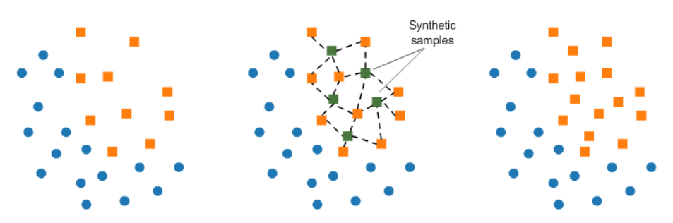
Why?
Oversampling
SMOTE
Randomly increases the number of data samples in the minority class
If the generated samples are dissimilar to the original samples, it may cause overfitting
Calculating the difference between samples in the minority and majority class
Creating new samples that have intermediate values between minority and majority class samples
As a result, the new samples are likely to have similar characteristics to the original data
Maintaining data diversity
Notes:
오버 샘플링은 소수 클래스의 데이터를 무작위로 증가시키기 때문에 생성된 샘플이 기존 샘플과 유사한 데이터를 갖지 않을 가능성이 있습니다. 여기서 말하는 무작위 증가는 오버샘플링 기법 중 하나인 random replication입니다. 해당 방법은 소수 클래스의 샘플을 무작위로 선택하여 복제하고, 데이터셋에 추가합니다. 하지만, 머신러닝 모델은 학습 데이터에 적합하게 학습이 됩니다. 만약 오버 샘플링으로 생성된 샘플이 유사하지 않을 경우, 데이터 예측 능력이 부족해지게 되고 이로 인해 과적합이 발생할 수 있습니다
하지만, Smote의 경우 단순한 중복 샘플이 아닌, 소수 클래스와 다수 클래스 샘플과의 차이를 계산 후 인접한 데이터를 선택, 보간하는 방식으로 오버샘플링을 수행합니다. 새로운 샘플이 소수 클래스와 다수 클래스의 중간값을 갖도록 보간되기 때문에, 새로운 샘플은 기존 데이터와 유사한 특징을 가질 확률이 높습니다. 이를 통해 SMOTE는 데이터셋의 다양성을 유지하면서도 오버 샘플링으로 인한 과적합 문제를 완화시킬 수 있습니다.

Slide 5
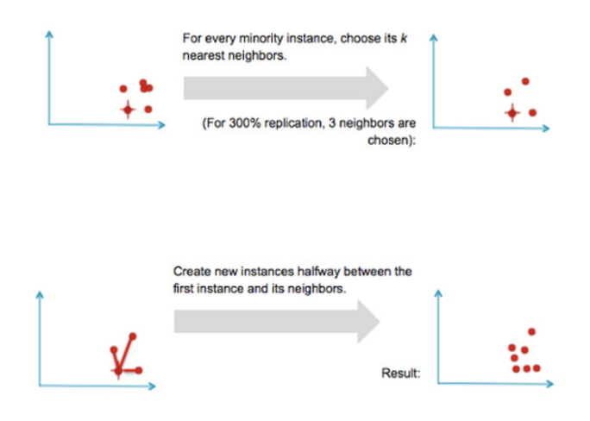
SMOTE working principle
Randomly select one sample from the minority class data.
Find k nearest neighbors of the selected sample. Euclidean distance is typically used to measure the distance.
Randomly choose one of the neighboring samples.
Notes:
SMOTE의 동작 방식입니다.
소수 클래스의 데이터 중 특정 벡터를 임의의 선정한 후 선택된 샘플과 가장 가까운 k개의 이웃 샘플을 찾습니다. 이 때, 거리 측정 방법으로는 일반적으로 유클리드 거리를 사용합니다.
기준 벡터와 선정한 벡터 사이를 선분으로 잇고, 선분 위의 임의의 점이 새로운 벡터가 됩니다. 이렇게 생성된 새로운 샘플은 기존 소수 클래스 데이터와 가깝지만 완전히 같지는 않으며, 소수 클래스와 다수 클래스 사이에서 보간된 값을 갖게 됩니다. 이를 통해 SMOTE는 소수 클래스의 샘플 수를 증가시키면서도 데이터셋의 다양성을 유지할 수 있습니다

Slide 6
Sequence to Sequence Learning
With Neural Networks
Hya Sutskever Oriol Vinyals Quoe V. Le
Google Google Google
Department of Big Data in Software Engineering, Hallym University
Tae Hoon-Her

Slide 7
Before Seq-to-Seq
SMT
Seq-to-Seq
When the structure of the input and output is relatively simple, effective English translation can be achieved
Disadvantage
Cannot consider sentence structure
Difficult to judge whether the translation result is natural or not.
"Neural Machine Translation by Jointly Learning to Align and Translate" first introduced the concept.
In machine translation tasks, the attention mechanism was introduced into the RNN-based encoder-decoder model
Generating an output sequence that takes into account all information of the input sequence.
Notes:
Seq-to-Seq가 나오기 이전에는 phrase-based Statistical Machine Translation(SMT) 방법이 주로 사용이 되었습니다. SMT는 입력과 출력의 구조가 단순한 경우에 효과적이었습니다. 대표적으로 입력, 출력 시퀀스가 모두 문장의 형태를 띄고 있고, 일반적으로 길이가 비슷한, 기본적으로 1:1 구조를 갖고 있는 기계 번역 같은 task에서 상당히 효과적이었습니다
하지만, 문장 구조를 고려하지 못하고, 번역 결과가 자연스러운지 판단하기 어렵다는 단점이 있었고 이러한 단점을 해결하기 위해 RNN 기반 Encoder Decoder 모델에 Attention mechanism을 도입하여, 입력과 출력의 구조가 다양한 task에 대해서도 적용이 가능한 모델을 제안하였습니다. 이렇게 제안된 모델이 바로 Seq to Seq라는 모델입니다. 해당 모델의 목적은 입력 시퀀스와 출력 시퀀스의 길이나 구조에 대한 제약을 크게 줄이고, 다양한 task에서 적용 가능한 모델을 제공하는 것 이었습니다.
하지만, 이렇게 탄생한 Seq-seq모델은 여전히 입력과 출력의 길이나 구조가 서로 다른 task에 대해서는 적용하기 어렵다는 단점이 존재하였고, 이러한 단점을 해결하는 방안을 제시하는 논문이 제가 오늘 발표할 논문입니다.

Slide 8
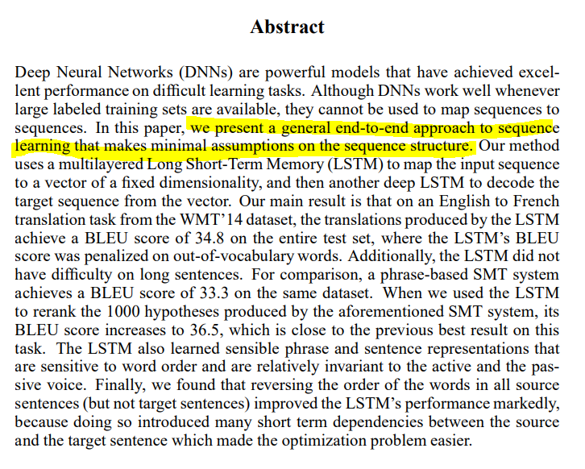
Abstract
Important sentence from the Abstract
We present a general end-to-end approach to sequence learning that makes minimal assumptions on the sequence structure
In tasks where the structure or length of the input and output sequences are different, or the relationship between the input and output is irregular, it is difficult to use
Notes:
Abstract부터 보겠습니다. 본 논문의 Abstract 중 핵심적인 기여를 강조한 부분이라 생각한 문장입니다. 문장을 보면
[우리는 sequence 구조에 대한 가정을 최소화하는 일반적인 end-to-end sequence 학습 접근 방식을 제시한다]라고 적혀있습니다
앞서 말씀드렸듯이, 기존의 sequence-to-sequence 학습 방법은 특정한 sequence 구조나 task에 대해서만 적용이 가능했다는 단점이 존재하였습니다.
입력 출력 길이가 비슷하고 구조가 유사한 계 번역, 음성 인식, 문서 요약 같은 task에서는 효과적인 반면, 이미지 캡셔닝과 같은 task는 입력이 이미지이고 출력이 문장인 task에서는 기존 sequence-to-sequence 모델을 적용하는 것이 어려웠습니다.
본 논문에서는 다양한 task에 적용 가능한 모델을 제시하고자 합니다. 해당 방법은 입력과 출력 시퀀스의 길이나 구조에 대한 제약을 크게 줄이고, LSTM과 같은 RNN기반 모델에 attention mechanism과 같은 새로운 아이디어를 도입하여 다양한 task에서 적용 가능한 end to end 방식을 제시하고자 합니다.
논문에서 Encoder, Decoder는 모두 LSTM을 사용하였고, Mutli Layer를 이용하여 LSTM을 4번만큼 쌓았더니 성능이 가장 잘 나왔다고 했습니다.

Slide 9
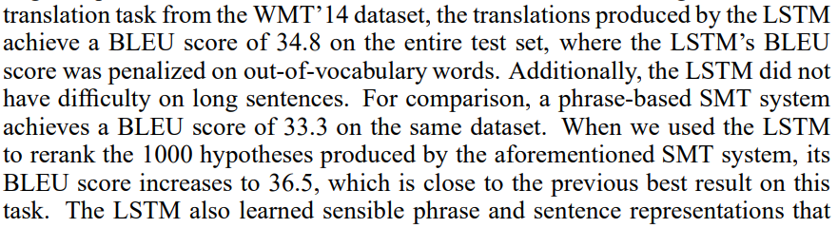
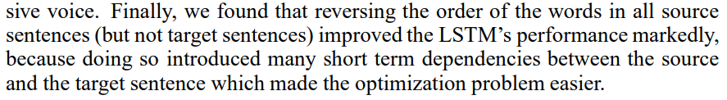
Abstract
Seq2Seq : 34.8
SMT : 33.3
Seq2Seq + SMT = 36.5
Reordering the order of words that contain the input sentence improved the performance.
Notes:
논문에서 제시한 모델을 활용한 결과를 먼저 보면, WMT 2014년도 데이터셋을 활용하여 영어를 불어로 번역하는 BLEU score가 34.8이 나왔다고합니다. LSTM을 사용했을 때, 긴 문장이어도 높은 성능으로 잘 번역했고, 전통적인 통계 기반 SMT를 사용했을 때는 33.3이 나왔다고 합니다.
여기서 BLEU란 기계 번역 성능 지표 중 하나입니다.
추가적으로 LSTM을 이용해서 SMT에서 나온 1000개의 hypotheses를 다시 rank를 매기는 방법을 적용해 딥러닝, 통계번역 기법을 같이 적용하니까 점수가 36.5까지 올라갔다고 합니다. 딥러닝 기법을 통계적 자연어 처리 기법에 같이 사용했더니 성능이 더 올라갔다고합니다.
또한, 학습을 진행하는 과정에서 입력문장이 포함되어있는 단어들의 순서를 바꾸는게 성능이 더 올라갔고 순서를 바꾸는게 학습 난이도가 더 낮아진다고 했습니다. 추측할 수 있는 순서를 바꿈으로써 입력과 출력 사이에 더 많은 짧은 의존성(short-term dependencies)을 도입할 수 있기 때문이라고 생각합니다.
논문을 읽기 위해 이전 연구들을 찾아보다가 알게된 사실이지만, 본 논문이 나오기 이전까지는 SMT와 같은 전통적인 통계 기반 모델들의 성능보다 딥러닝 기반의 모델이 성능이 떨어지는 경우가 많았다고 합니다. 이는 딥러닝 모델의 학습 데이터가 부족하거나, 복잡한 모델 구조 때문에 과적합이 발생하기 쉬웠기 때문입니다.
물론 지금이야 딥러닝으로 학습하고 기계번역을 하지만, 2014년당시만 하더라도 통계적 기반과 딥러닝 기반의 기계 번역이 혼재하던 과도기적인 시점이었기에 SMT와 LSTM을 함께 사용하는 실험도 해본 것 같습니다.

Slide 10
Example
I love you
모델이 학습해야하는 연관성이 줄어든다 → 학습이 더 수월하다
I love you 같은 문장을 번역할 때, 일반적으로는 I 가 먼저 입력되고 love, you가 입력된다 하지만, 입력 순서를 바꿔서
You Love I 같이 입력하면, I와 You가 서로 관련되어 있음을 더 명확하게 학습할 수 있다
+ 입력 순서를 바꾸는 것으로 데이터셋의 연관성이 높아진다 → 학습에 필요한 데이터양이 줄어든다 → 난이도가 낮아진다
== 모델의 학습 속도, 성능을 동시에 개선할 수 있다
You love I
Notes:
I love you라는 문장이 있다고 가정해보겠습니다. 논문에서 입력 문장의 단어 순서를 바꾸는 것으로 학습 난이도가 더 낮아진다고 했는데, 생각할 수 있는 이유로는 보통 문장이 입력되면 I가 먼저 입력되고 love you가 뒤에 입력이 됩니다. 하지만, 만약 순서를 바꿔서 you love I로 한다면 I와 you가 관련이 있음을 더 명확하게 할 수 있습니다.
일반적으로 자연어 처리에서는 문장 내 단어들의 순서가 중요한 의미를 지닙니다. 예를 들어 "I love you"와 "you love I"는 구조적으로 같은 문장이지만 단어들의 순서가 다르므로 의미가 전혀 다릅니다. 하지만 "you"와 "I"는 서로 관련되어 있습니다. "you"가 주어이고 "I"가 목적어인 문장에서는 "you"와 "I"가 서로 연관된 의미를 가지고 있습니다. "I love you"와 "you love I" 모두 "you"와 "I"라는 단어들이 포함되어 있기 때문에, 입력 문장의 단어 순서를 바꿈으로써 LSTM은 이러한 관련성을 더 잘 파악할 수 있습니다.
그러므로 "you love I"와 같이 입력한다면, "I"와 "you"가 서로 관련되어 있음을 더 명확하게 학습할 수 있고, 따라서 문장의 의미를 더 잘 이해할 수 있게 됩니다. 그러기 때문에 데이터의 연관성을 더 쉽게 파악할 수 있을 것이고, 양이 줄어들고, 이로 인해 난이도가 낮아진다 라고 말을 한것이라고 저는 생각합니다.

Slide 11
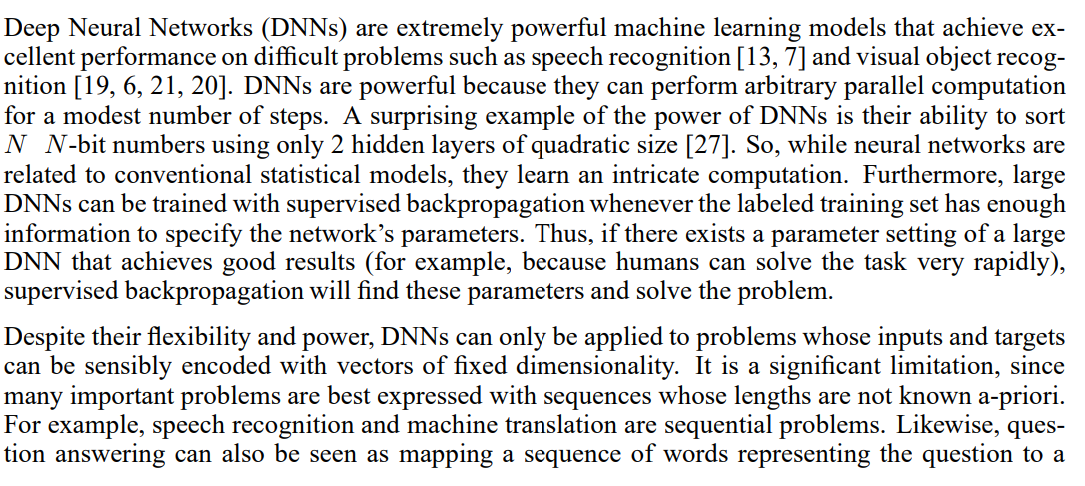
Introduction
딥러닝은 다양한 Task에서 뛰어난 성능을 보여주고 있다
NN은 전통적인 전통적인 통계적 모델과 많이 비슷하지만, 더 복잡하는 함수를 학습하는 과정에 있어 더 효과적이다
딥러닝은 역전파를 통해 학습을 진행하는데 복잡한 함수도 잘 찾아서 학습을 진행해준다
딥러닝은 강하지만, 일반적인 task에 대해서는 입력/출력의 차원이 고정되어있는 경우에는 한계가 존재한다
입력과 타겟이 고정된 차원의 벡터로 인코딩된 문제에만 적용할 수 있다는 한계
Sequence와 Sequence를 매핑하는데 사용할 수 없다
Notes:
Introduction에 들어가기 앞서, 명확하게 짚고 넘어가야하는 것은, 해당 논문이 2014년에 나온 논문이라는 점이라는 것 입니다.
논문에서는 초반에 딥러닝의 강점과 약점을 짚고 넘어갑니다. 딥러닝은 다양한 Task에서 뛰어난 성능이 보여지고 있고 NN의 경우 전통적인 통게 모델과 비슷하지만, 복잡한 함수를 학습하는 과정에 있어 더 효과적이라고 했습니다
딥러닝은 매우 강력한 모델이지만, 일반적인 task에 대해서는 입력과 출력의 차원이 고정되어있는 경우에는 한계가 존재한다고 합니다. 예를 들어, 이미지 분류 문제에서는 모든 이미지가 고정된 차원의 벡터로 표현되기 때문에 딥러닝을 적용할 수 있지만, 문장이나 음성과 같은 sequence 형태의 데이터는 입력과 출력의 길이가 가변적이고, 고정된 차원의 벡터로 인코딩되기 어려운 경우가 많습니다. 따라서 이러한 문제에 대해서는 딥러닝이 적용하기 어려운 한계가 존재한다고 합니다
현재는 입력과 타겟의 차원이 고정되어 있지 않은 다양한 형태의 문제에 대해서도 딥러닝 모델을 적용할 수 있습니다. RNN과 Attention mechanism, Transformer와 같은 딥러닝 모델들이 제안되어 성능이 크게 향상되었을 뿐 더러, 이제는 입력과 타겟의 차원이 고정되어있지 않아도 딥러닝에 해당 문제들을 적용할 수 있습니다. 하지만, 2014년에 딥러닝은 입력과 출력이 고정된 벡터로 인코딩된 문제에 대해서 주로 사용이 되왔습니다.

Slide 12
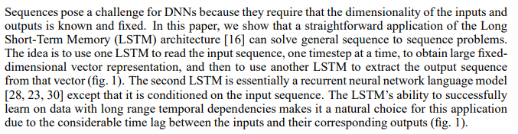
Introduction
Sequence : 단어, 문장처럼 연속적으로 나열된 데이터
이전까지의 기계 번역 방법 과정
문장을 작은 조각으로 나눈다
각각의 조각을 번역한다
다시 합친다
== 의미 전달이 제대로 되지가 않는다
Notes:
길이가 3인 입력이 들어왔을 때 출력이 5가 될수도 있고, 4가될 수도 있는, 가변적으로 출력이 바뀌어야하지만 이전까지의 모델들은 그렇지 못했습니다. 이러한 Sequence, 즉 어떠한 단어가 연속적으로 나오는 상황에 대해서 하나의 sequencial한 데이터를 처리하는게 어려운 task에 속했던 것입니다.
왜? Sequence는 단어나 문장처럼 연속적으로 나열된 데이터를 말합니다. 이러한 연속된 데이터를 처리하는 것은 딥러닝에서 어려운 문제 중 하나였습니다. 예를 들어, 이전의 전통적인 기계 번역 방법은 문장을 작은 조각으로 나누고 각각의 조각에 대한 번역을 하고 다시 합치는 과정을 거쳤습니다. 하지만 이러한 방법은 번역 과정에서 의미를 전달하지 못하는 경우가 있습니다. 따라서, 연속적인 데이터를 하나의 단위로 처리하는 딥러닝 기반의 모델이 필요해졌고 이 논문에서는 이러한 문제를 해결하기 위해 새로운 모델을 제안합니다.
논문에서는 이러한 seq2seq문제를 LSTM만으로 해결할 수 있다고 언급합니다.
제안하는 방법으로는 입력 시퀀스를 읽고, 고정된 크기의 벡터 표현을 얻기 위해 하나의 LSTM을 사용하고, 그 벡터에서 출력 시퀀스를 추출하기 위해 또 다른 LSTM을 사용하는 것을 제안합니다.

Slide 13
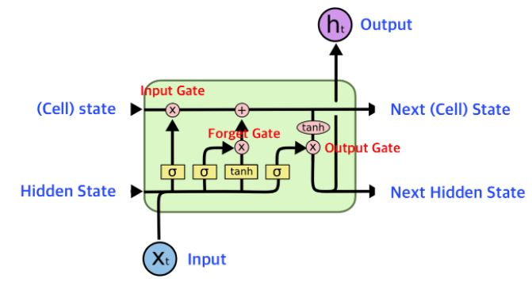
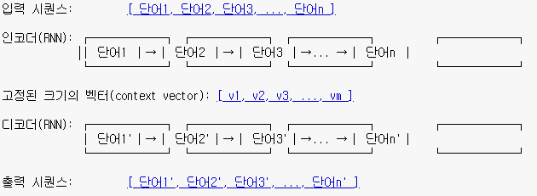
Idea(Only Using LSTM)
LSTM
RNN의 Memory Cell에 Gate를 추가하여 불필요한 정보는 삭제하고 중요한 정보만 보존한다
Notes:
방법을 자세히 보겠습니다. Seq2Seq 모델은 일반적으로 RNN 계열 쪽 모델을 사용하게 되는데, 본 논문에서는 LSTM을 사용합니다. LSTM은 RNN 계열 모델 중 하나로, 일반적인 RNN의 기억 셀에 '게이트'라는 것을 추가하여 불필요한 기억을 삭제하고 중요한 정보만 보존할 수 있습니다.
본 논문에서는 하나의 LSTM을 사용하여 입력 시퀀스를 하나의 고정된 크기의 벡터로 인코딩합니다. 이 인코딩 된 벡터는 시간 순서와 관계없이 고정된 크기를 가지기 때문에 다른 모델에서 처리하기 훨씬 편리합니다. 논문에서는 인코딩을 통해 입력데이터에 대해 고정된 크기의 벡터를 뽑아냅니다
입력 시퀀스를 고정된 크기의 벡터로 인코딩한다는 것은 입력 문장 전체를 하나의 벡터로 나타내는 것을 의미합니다. 이를 통해 입력 문장의 정보를 하나의 벡터에 압축하여 표현하고, 이를 바탕으로 출력 시퀀스를 생성하는 방식으로 작동합니다.
그 다음, 또다른 LSTM, 즉 디코더가 이러한 벡터를 입력으로 받아 출력시퀀스를 뽑아내는 형태로 만들면 좋은 성능이 나온다고 언급합니다.
이해를 돕기 위해 시각적으로 표현해보겠습니다. 아래의 그림은 인코더와 디코더를 이용하여 입력 시퀀스를 고정된 크기의 벡터로 인코딩하는 과정을 나타냅니다. 위의 그림에서, 입력 시퀀스는 단어1부터 단어n까지의 단어들로 이루어져 있습니다. 인코더는 각 단어를 순차적으로 입력받아 내부 상태를 갱신하고, 마지막 단어를 처리한 후에 생성된 내부 상태를 고정된 크기의 벡터(context vector)로 사용합니다. 이 벡터는 입력 시퀀스의 정보를 압축한 것으로, 디코더에 전달됩니다. 디코더는 이 벡터와 이전에 생성된 단어를 입력으로 받아 새로운 단어를 생성하며, 이 과정을 반복하여 출력 시퀀스를 생성합니다.
여기서 "이전에 생성된 단어"란 디코더가 출력 시퀀스를 생성하는 과정에서 바로 직전에 생성된 단어를 의미합니다.
디코더는 출력 시퀀스를 단어 단위로 순차적으로 생성하는데, 이때 각 단계에서 생성된 단어는 다음 단계에서 디코더의 입력으로 사용됩니다. 이렇게 함으로써 디코더는 이전에 생성된 단어들의 정보를 참고하여 적절한 다음 단어를 생성할 수 있습니다.
예시로 영어를 프랑스어로 번역하는 경우를 생각해봅시다. 디코더가 첫 번째 프랑스어 단어를 생성한 후에, 이 단어는 디코더의 다음 단계에서 입력으로 사용됩니다. 디코더는 이 정보와 인코더의 context vector를 함께 사용하여 두 번째 프랑스어 단어를 생성합니다. 이런 과정을 출력 시퀀스의 모든 단어가 생성될 때까지 반복하게 됩니다.

Slide 14
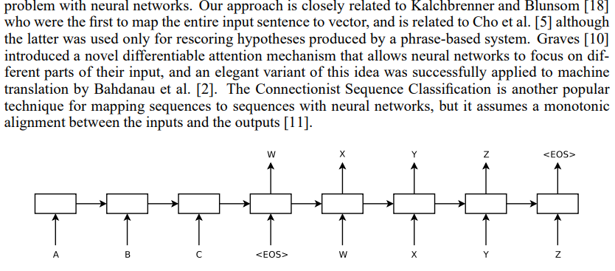
Approach
인코더 LSTM은 입력 시퀀스 a,b,c를 순차적으로 처리하고 각 단계에서 hidden state를 업데이트한다
입력 시퀀스 끝(Eos)에 도달한 후, 인코더의 마지막 hidden state가 context vector로 사용된다 해당 벡터는 입력 시퀀스의 정보를 압축한 것으로 디코더에 전달, 디코더의 입력값으로 활용된다
디코더 LSTM은 입력값으로 context vecto와 이전 생성된 단어를 함께 받는다 단 첫 단계에서는 SOS(시작토큰)을 이전에 생성된 단어로 사용한다
디코더는 각 단계에서 hidden state를 업데이트하며 새로운 단어를 생성한다. 디코더의 입력으로는 context vector와 이전에 생성된 단어가 함께 사용된다
출력시퀀스를 생성할 때까지 해당 과정을 반복한다
Notes:
본 논문의 Approach는 이전 논문에서 사용이 되었던 방법과 유사하게 전체 input sentence를 하나의 벡터로 바꿔서 사용했다고 합니다.
아래 사진을 보시면 a,b,c가 들어온 다음 end of sequence를 만나게 되면 여기까지 사용된 hidden state 값이 벡터로 전달이 되고, 디코더 파트에서 입력과 hidden state 값을 같이 받아서 출력이 되는 것을 볼 수 있습니다.
여기서 기억해야할 점은 LSTM을 통해서 여러 번 hidden state 값이 갱신이 되고, 인코더 파트에서 나온 hidden state 값을 벡터로 사용하겠다입니다.
위 그림에서 보여지는 것은 디코더가 context vector와 이전에 생성된 단어를 입력으로 받아 hidden state를 업데이트하고 새로운 단어를 생성하는 과정입니다. 이렇게 함으로써 디코더는 입력 시퀀스의 정보를 바탕으로 적절한 출력 시퀀스를 생성할 수 있습니다.

Slide 15
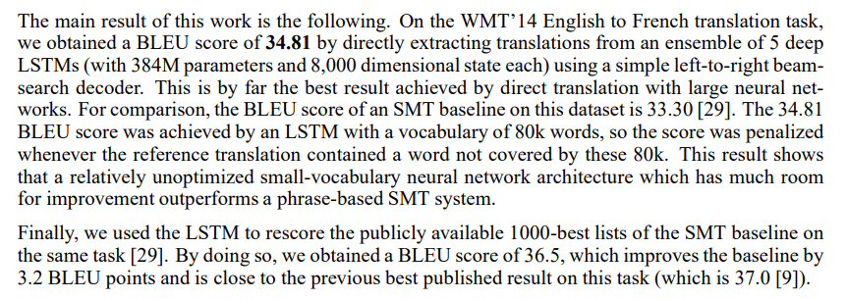
- WMT 2014 데이터셋에 대해서 state or the art을 보였다
- 5개의 LSTM 모델을 조합한 것이 논문에서 언급하는 앙상블이다
- 384백만개의 파라미터와 8000개의 차원을 상태를 갖는다
Notes:
해당 모델을 바탕으로 WMT 2014년도 데이터셋에 대해서 충분히 state of the art(최고 성능)을 보였다라고 하고 앙상블 기법을 적용해서 성능을 더 좋게 만들었다고 언급하고 있습니다. 논문에서 언급된 앙상블은 5개의 깊은 LSTM 모델을 조합한 것입니다. 각 모델은 384M 파라미터와 8,000 차원의 상태를 가집니다. 앙상블 모델을 사용해서 받은 34.81이라는 점수는 당시 대형 신경망을 사용한 직접 버역에서 가장 높은 성능으로 기록이 되었습니다. 그러기 때문에 통계적 기반 모델보다 성능이 더 좋을 수 있다 언급하면서 LSTM과 SMT 기법을 같이 사용해보니 36.5로 지금까지의 성능 중 최고 성능과 비슷하게 나오는 것을 확인할 수 있다고 합니다.
그리고 LSTM을 사용했을 때 Long Sentence를 잘 처리할 수 있어서 실제 문장이 길 때도 잘 동작한다고 언급하고 있습니다.

Slide 16
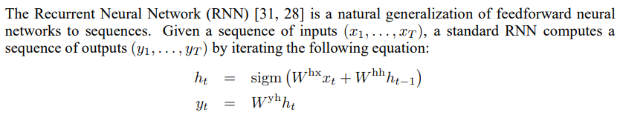
Input Sequence(x) : 총 t개
각각의 small x는 전부 하나의 단어를 의미
Notes:
RNN에 대해서 수학적으로 표현하면 위 수식처럼 표현할 수 있다
Input Sequence(x)는 총 t개가 존재하고, 각각의 small x는 전부 하나의 단어를 의미한다
우리의 목표는 y1 … yT의 출력이 나오게 하는 것이고 이는 하단의 수식으로 표현이 가능하다
현재 단어에 대한 hidden state를 구하려면 이전까지에 hidden state에 대한 정보와 현재 단어에 대한 정보를 조합, sigmoid를 씌워서 구할 수 있다
현재 hidden state는 linear layer를 통해 출력 결과가 나온다
하지만 여기서 문제점은 RNN을 사용시 입력, 출력의 문장 길이가 다르면 사용하기가 어렵다는 것이다

Slide 17

그래서 제시하는 방법
: Map the input Sequence to a fixed-sized vector using one RNN
Notes:
입력 시퀀스가 하나의 고정된 크기의 벡터로 만드는 방법이 일반적으로 사용될 수 있다.
그래서 Incoder 파트를 위한 RNN과 decoder 파트를 위한 RNN이 따로 사용될 수 있고
Decoder파트는 고정된 크기의 벡터를 sentence로 만들어주는게 특징이다
다만, 기본적인 RNN은 Long term dependency를 해결하기 어려웠기 때문에 LSTM 기법이 제안이 되었고 이를 이용했을 때 성능이 높아질 수 있다고 말하고 있습니다
위 수식으로 번역 문제를 표현할 수 있다.
입력문장은 x, 출력 문장은 y
이때 입력문장의 단어, 출력문장의 단어 개수는 같을 필요가없다. 그러기 때문에 입력문장은 하나의 context vector인 V로 바뀌게 되고, 이제 이 v를 이용해서 매번 출력결과를 재귀적으로 decoder 파트를 거쳐서 결과문장이 나올 수 있도록 만들 수 있다.
그래서 본 논문에서는 별도의 start of sequence가 없다고 가정을 하고 논문 내용을 전개한다. End of sequence만 있다
입력은 ABC EOS 이순으로 들어갈 수 있고 decoder파트는 WXYZ EOS가 들어가는 순으로 매번 입력을 받게 되는 것이다

Slide 18
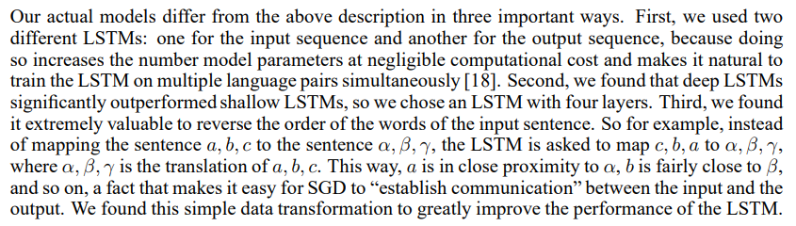
Notes:
다만 논문에서는 실제 수식과는 다른방식으로 구현이 이루어졌다고 한다. 먼저 Encoder, Decoder에 사용되는 LSTM은 서로 다른 파라메터를 가진다는 점이 특징이다. LSTM은 1개만 쓰는것이 아닌 총 4개의 Layer를 겹쳐서 사용할 수 있다고 한다. LSTM이 4번 쓰이면 이런 수식이 4번 중첩되어 사용되기 때문에 model의 capacity는 더욱 높아지게 된다
그리고 입력문장의 단어 순서를 바꾸는 것이 성능향상에 엄청 많이 도움이 된다고 한다
예를 들어 abc가 입력으로 들어온다면 모델에는 cba가 들어가게 만드는 것이다
이럴 경우 a는 상대적으로 (알파)와 비슷하게 되게 때문에 상대적으로 첫번째 등장하는 단어끼리 높은 연관성을 가질 수 있도록 mapping시킬 수 있어 모델의 학습 난이도가 낮아져서 더 좋은 성능이 나올 수 있다고 한다

Slide 19
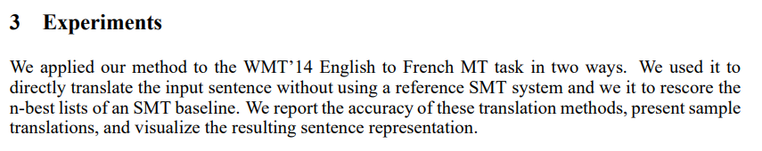
Notes:
그래서 이런 메소드를 기존에 존재하던 SMT 베이스라인에 추가해서 성능을 더 개선시킬 수 있는 방향으로 적용을 했더니 좋은 성능이 나왔다고 언급하고있다

Slide 20
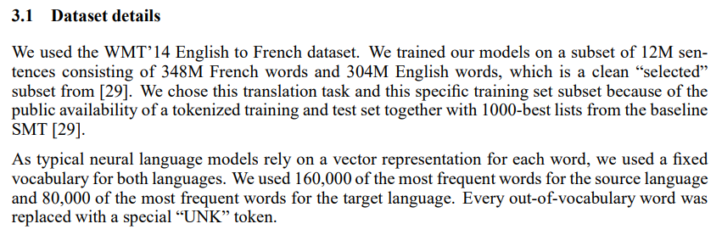
사용한 데이터셋
Notes:
WMT 2014년도 버전의 데이터셋은 현재까지도 논문에서 많이 성능평가로 사용되고있다. 이미지로 따지면 imagenet과 비슷하게 많은 수의 데이터를 갖고 있다
일반적으로 학습을 진행할때와 마찬가지로 두 언어에 대해서 고정된 크기의 단어 사전을 사용했다고 한다. 각각의 토큰을 하나의 단어로 보기 때문에 각각의 단어를 특정 차원의 벡터로써 표현할 수 있다.
총 단어중에 16만개만 사용한다고 하면 입력으로 들어오는 모든 word는 16만개 중 하나로 모두 표현이 될거라고 약속하는거나 마찬가지다

Slide 21
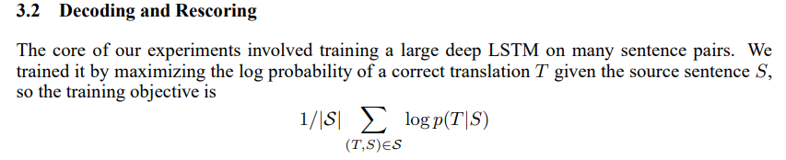
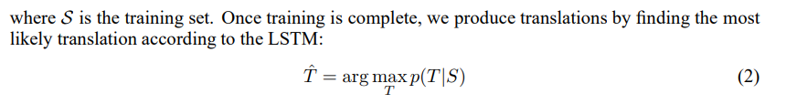
Notes:
이어서 디코딩과 Rescoring을 설명하고있다
S는 source T는 Target
어떠한 하나의 Souce sentence가 들어왔다면 거기에 1:1로 매칭되는 Target Sentence가 나올 수 있도록 학습을 진행하였고 log를 붙임으로써 확률값이 높아지는 방향으로 학습을 진행했다고 볼 수 있다
마찬가지로 학습이 모두 이루어진 이후에는 매번 sentence가 모두 주어질 때마다 가장 높은 확률을 갖는 target sentence를 return할 수 있도록 만들어서 결과를 구할 수 있다
또한 자연어처리에서 매우 자주 사용되는 bram search방식도 사용이 되었다고 한다. 매번 확률이 높은것만 선택하는 것이 아닌 특정 깊이만큼 더 들어갈 수 있도록 만들어서 결과적으로 출력문장의 확률이 높은 경우를 결과적으로 더 뱉을 수 있도록 동작시키는 방법을 이용했다고 한다
그래서 통계적 기반 자연어처리와 함께 사용할 때는 위 공식을 이용해서 rescore또한 진행할 수 있도록 만들었다. 이때 지금까지 가장 성능이 좋았던 모델과 유사한 성능을 보였다

Slide 22
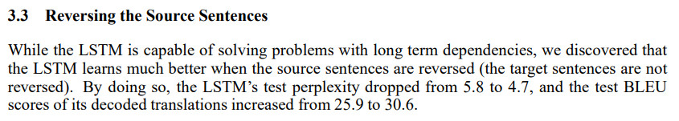
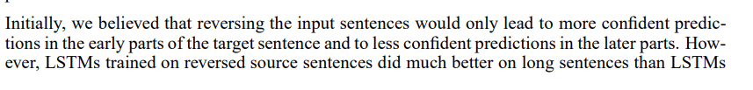
Notes:
입력문장에 포함되어있는 단어의 수를 거꾸로 뒤집었을 때 성능이 개선된걸 확인할 수 있다
Test perplexity는 감소했고 test BLEU score는 증가했다. 다시말해 성능이 더 좋아졌다고 볼 수 있다
물론 이럴 경우 Sentence 초반에 등장하는 단어는 당연히 더 좋은 성능이 나올 수 있겠지만, 뒤쪽에 나오는 단어인 경우 성능이 더 나쁠 수 있다고 언급하고 있다

Slide 23
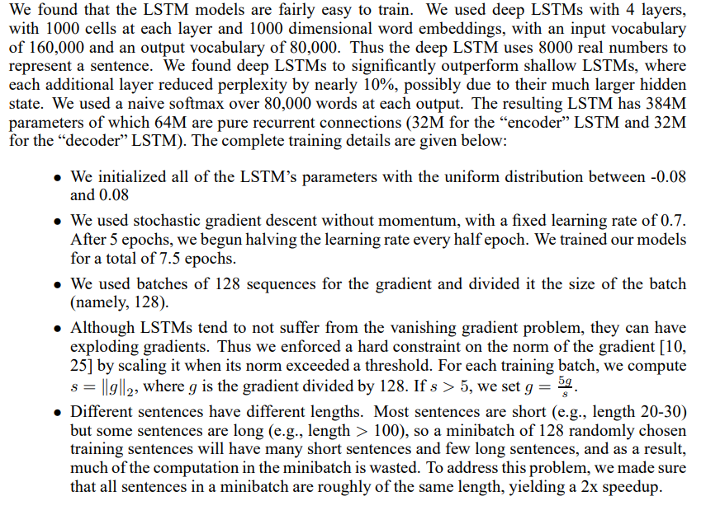
Notes:
학습을 위해 사용된 자세한 detail이 언급되고 있다
실제 LSTM은 4번을 중첩했고 word embadding은 총 1000차원으로 만들었다
Vocabulary에 포함된 단어가 많아 먼저 1000차원에 word로 embadding될 수 있게 했다
LSTM이 포함되어있는 파라미터의 값은 -0.08부터 +0.08사이의 분포로 uniform을 분포를 따를 수 있도록 초기화 진행
모멘텀 없이 기본적인 SGD를 이용해 학습을 진행했고 학습을 진행하는 과정에서 learning rate를 줄여나갔다
Batch는 128로 설정했다. 다시말해 학습에서 모델에 forward를 할 때 사용하는 문장의 개수가 128개라고 볼 수 있다
추가적으로 알면 좋은건 단순히 랜덤하게 문장을 구성해서 128개만큼의 하나의 batch를 구성해서 학습을 진행하게되면 그중에 긴 문장이 껴있으면 다른 문장들도 같은 길이가 되게 padding을 껴줘야해서 계산적으로 보았을 때 낭비라고 볼 수 있다
그래서 같은 mini batch에 포함되어있는 각각의 문장들이 최대한 비슷한 길이가 될 수 있도록 조절해서 padding이 최대한 적게 들어가도록 만들었고 학습속도를 높일 수 있었다고 언급하고있다

Slide 24
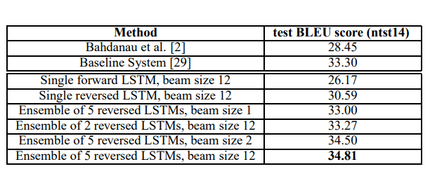
결과
Notes:
여기서 BaseLine Model은 기존의 SMT 시스템을 의미합니다. SMT는 통계 기반 기계 번역 모델로, 단어, 구문 또는 구의 번역 확률을 기반으로 소스 언어에서 목표 언어로 번역합니다. 이는 번역의 품질을 평가하기 위해 Neural Machine Translation(NMT) 모델과 비교되는 기준점 역할을 합니다.
본 결과를 보면 ＂WMT14＂ 작업에 대한 Baseline System을 구축한 타 문헌의 연구에서는 제작한 시스템은 WMT＇14 English to French 번역 작업에서 BLEU 점수 33.30을 얻었습니다. 이와 비교하여, 논문에서 제안된 앙상블 방법을 사용한 5개의 LSTM 모델은 BLEU 점수 34.81을 기록하며 더 높은 성능을 보입니다. 이를 통해 기존의 SMT 시스템에 비해 제안된 LSTM 기반 Seq2Seq 모델이 더 나은 번역 성능을 보임을 확인할 수 있습니다.
순수하게 LSTM만 사용하더라도 앙상블을 적용해서 BaseLine보다 좋은 결과가 나왔다는 것을 볼 수 있다. Bin size를 2로 설정해도 충분히 합리적으로 좋은 성능이 나오는 것을 볼 수 있다

Slide 25
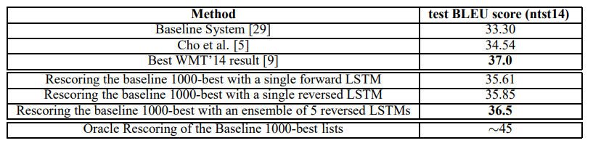
Notes:
LSTM과 SMT를 같이 사용했을 때 보다 좋은 성능이 나오는 것을 확인할 수 있다

Slide 26
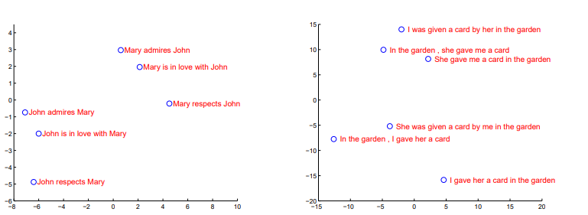
Notes:
이는 LSTM PCA값을 hidden state를 이용해서 two demension에 projuction을 시킨건데 보다싶이 비슷한 의미끼리 잘 모여있는 것을 볼 수 있다
우측 그래프처럼 의미가 적절하게 잘 구분되어 있는 것을 볼 수 있다

